Slide 1
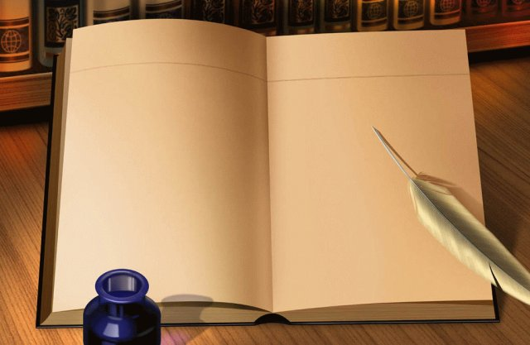
Муниципальное бюджетное общеобразовательное учреждение
«Средняя общеобразовательная школа № 12»
г.Минусинск, Красноярский край
Исследовательская работа
Выполнила: Прокудина Екатерина,
ученица 3 В класса
Руководитель: Данилюк Татьяна Вениаминовна,
учитель начальных классов
г. Минусинск – 2018

Slide 2
Цель: получить бумагу в домашних условиях из разных видов бумажных отходов и найти применение ей в повседневной жизни.
Объект: бумага.
Предмет: получение бумаги в домашних условиях из вторичного сырья, т.е. из макулатуры.
Гипотеза: получить бумагу в домашних условиях невозможно.

Slide 3
Задачи:
изучить историю возникновения бумаги;
познакомиться со способами использования бумаги;
опробовать некоторые способы получения бумаги в домашних условиях;
показать применение полученной бумаги;
выявить осведомленность обучающихся об использовании вторичного бумажного сырья.
Методы:
⇧ анализ литературы по теме работы;
⇧ эксперимент;
⇧ социологический опрос;
⇧ прогнозирование.
Notes:
Актуальность выбранной темы работы.
С каждым годом потребность в бумаге увеличивается, а запасы древесины, из которой её получают - уменьшаются. Поэтому использование вторичного сырья для получения бумаги – одно из важнейших решений данной проблемы.
Постановка проблемы.
Применение макулатуры способствует снижению расхода древесины для производства бумаги, что очень важно с экологической точки зрения.
Также для производства бумаги в качестве сырья можно использоваться ветошь - тряпичное сырьё не синтетического происхождения.
У нас дома скапливается много различных бумажных отходов. Было решено попробовать в домашних условиях использовать эти отходы для вторичного получения бумаги.

Slide 4
История создания бумаги
Китай
Япония, Персия
Испания
Европа
Монголия
Россия

Slide 5
Интересно, но факт,
что первыми научились делать бумагу не люди, а осы. Эта группа насекомых так и называется –
"бумажные осы".

Slide 6
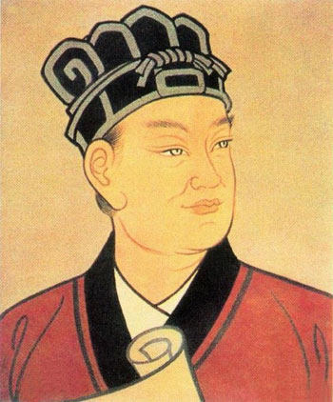
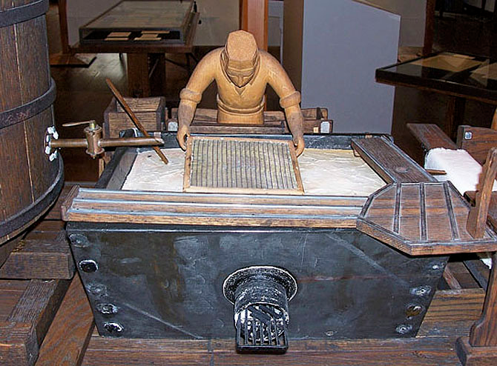
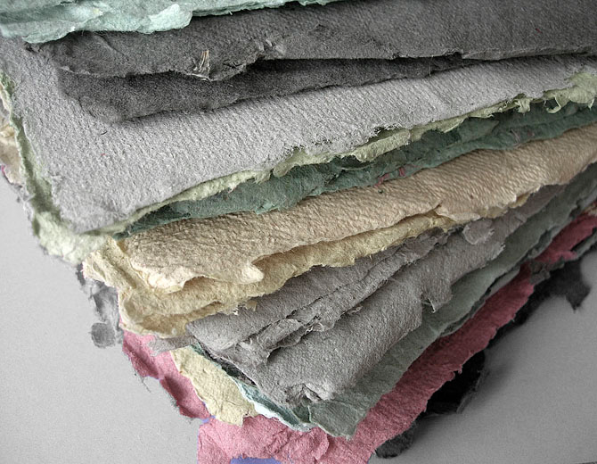
Согласно китайским хроникам, изобретателем бумаги считается Цай Лунь – чиновник при дворе императоров Восточной династии Хань, живший во II веке нашей эры. В 105 году нашей эры он преподнёс императору бумагу, сделанную из древесной коры.
Изобретение бумаги

Slide 7
Традиция производства бумаги из уже использованного сырья
Традиция производства бумаги из вторичного (уже использованного) сырья берет свое начало именно в Японии. макулатуру начали применять для производства бумаги вовсе не из практических соображений, как можно подумать, а по причинам религиозным. Восстановленная бумага называлась «усудзумигами», которая была сероватого цвета, а он больше подходит для выражения их чувств к умершим.
От китайцев секрет изготовления бумаги переняли не только японцы, но и арабы. Они и привезли его в Испанию, а уже оттуда искусство делать бумагу распространилось по всему миру.

Slide 8
Бумажное производство в России
Полагают, что русское слово бумага происходит от татарского слова "бумуг", что значит хлопок.
Бумага собственного производства появилась на Руси во второй половине XVI века в царствование Ивана Грозного. Начало массового бумажного производства в России было положено Петром I. Для обеспечения фабрик сырьем по царскому указу в армии и на флоте собирали отслужившие срок паруса, несмоленые канаты, веревки и тряпье, брали "тряпичный" налог.
С каждым годом из типографии привозили в книжные лавки всё больше и больше книг. Стало ясно, что нужно найти какой-нибудь материал. После многих опытов нашли, что бумагу можно делать из дерева.

Slide 9
Использование бумаги
бумага
книги
мебель
бумажные денежные знаки
Одноразо-вая посуда
бумажные скатерти, полотенца, салфетки
тетради

Slide 10
Изготовление бумаги в домашних условиях
Инструменты :
Ножницы,
доска (поднос/лоток/противень),
губка,
утюг,
полотенца,
скалка,
блендер,
пресс.
Для работы потребуются специальные рамки с сеткой для процеживания жидкости. Они деревянные, размером листов A4 и A5. Для работы достаточно иметь по две каждого размера. Сетка мелкозернистая, похожа на сито.
Материалы:
- Для работы можно брать самую различную бумагу: документы, прошедшие уничтожение в специальных машинах (шредерах), старые газеты, яичные лотки, туалетную бумагу, салфетки, бумага для принтера, бумажные упаковки, коробки из под яиц и т.п.
- На изготовление 2—3листов бумаги надо приблизительно 3—4 литра массы. Чем тоньше бумагу хотим получить в итоге, тем больше воды берем в начале.
- Для окраски можно использовать любые краски, начиная с гуашевых. Лучший эффект дают акриловые краски, подкрашивали мы и цветной гофрированной (креповой) бумагой (той, что используем для торцевания), интересно смотрится смешивание красок. Нужно и должно экспериментировать.
- В качестве добавки и создания эффекта добавляем в массу (когда выложили ее на рамку) сухие листья и лепестки, блестки, цветные нитки, кусочки тонкой цветной бумаги, красители натуральные или искусственные, акварельные краски, приправы (вы даже можете ароматизировать свою бумагу) в небольших количествах и со вкусом.

Slide 11
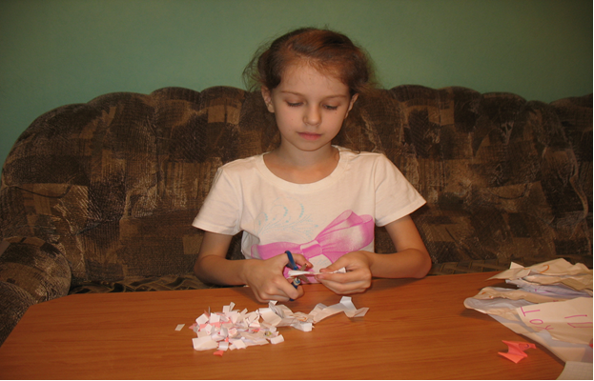
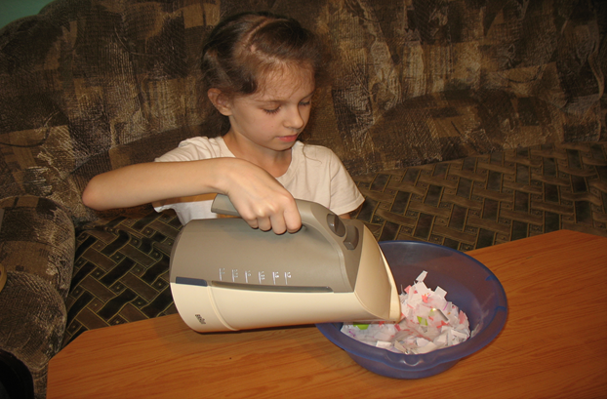
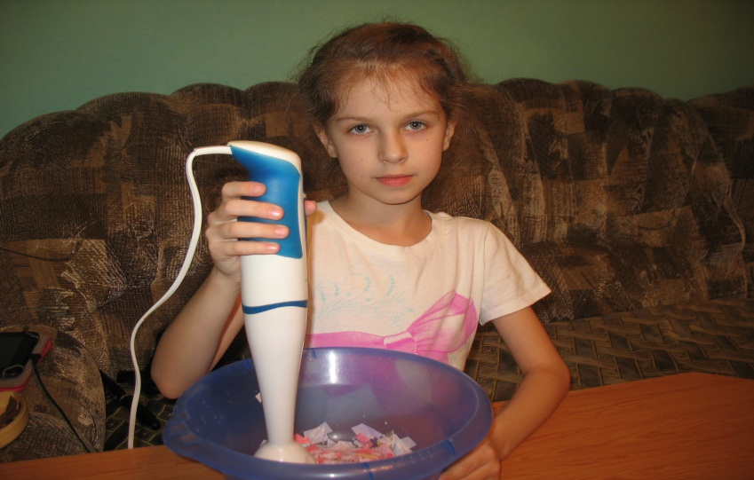
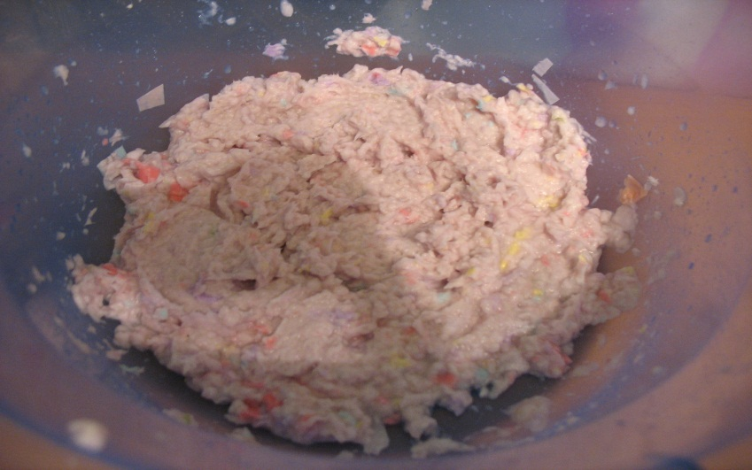
Процесс изготовления:
Шаг 1:Сначала с помощью ножниц нужно нарезаем бумагу.
Шаг 2:Затем заливаем бумагу водой.
Шаг 3:Измельчаем бумагу с помощью блендера.

Slide 12
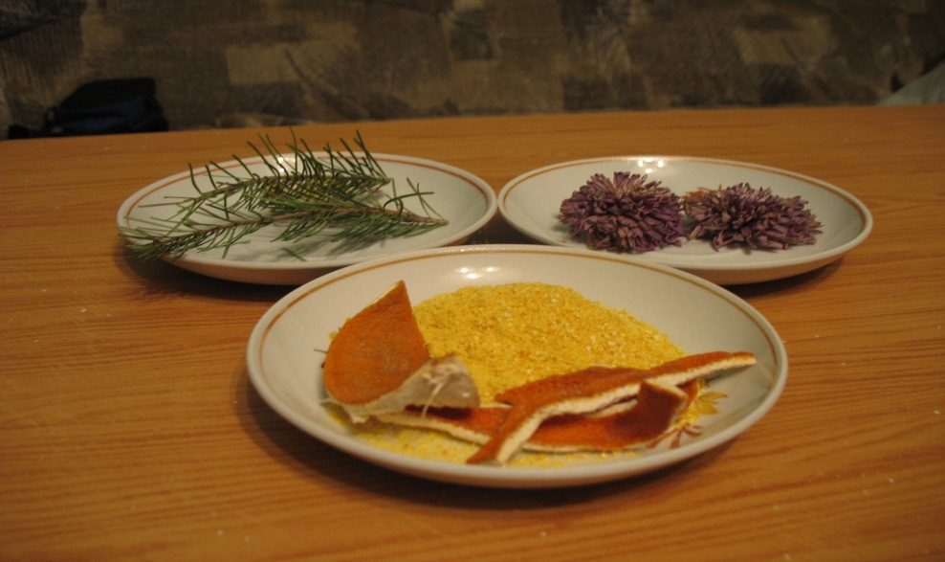
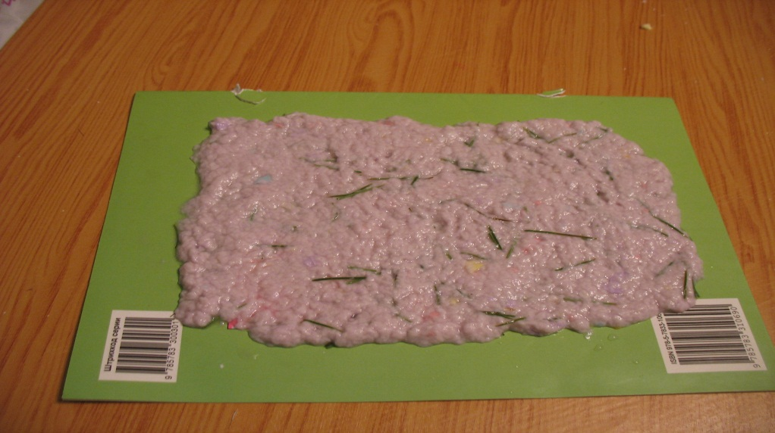
Шаг 4: Разделяем получившуюся массу на три части. Возьмём разные наполнители. Елочные иголочки, лепестки цветка, измельченная цедра апельсина. Перемешаем каждый из них с нашей бумажной массой.
Возьмём одну часть получившейся массы и сформируем на доске лист. Делаем нужный размер и толщину бумаги.

Slide 13
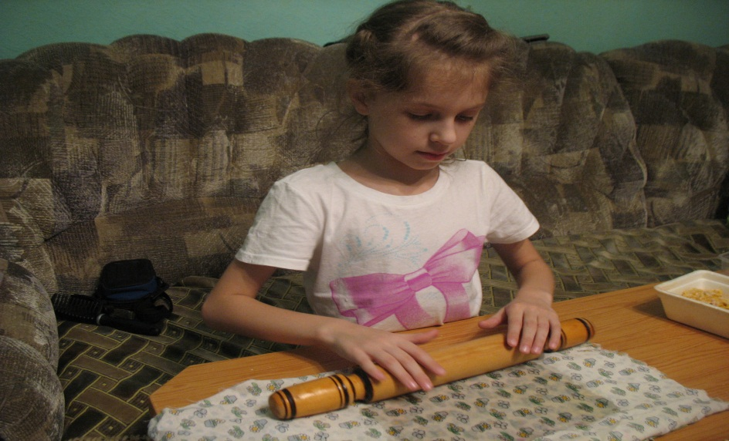
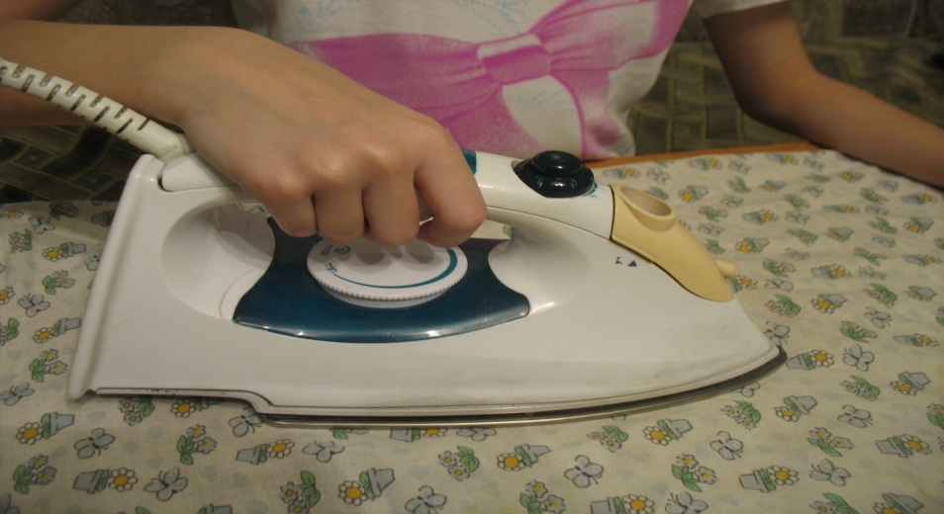
Шаг 5: Накроем бумажную массу полотенцем и скалкой разровняем поверхность будущего листа бумаги.
Шаг 6:Теперь просушим лист горячим утюгом до того момента, когда бумагу можно будет легко снять с доски.
Шаг 7:Получившийся лист аккуратно снимаем с доски и выкладываем до высыхания на батарею. После этого наша бумага готова!

Slide 14
Плюсы бумаги ручного отлива:
• Уникальность и неповторимость каждого листа;
• Приятная фактура и внешний вид бумаги;
• Множество вариантов наполнителей;
• Утилизация бумажных отходов.

Slide 15
Изделия из бумаги ручной работы
Ручная бумага
блокноты
обложки
папье-маше
паспарту
открытки
упаковочная бумага
чехлы
шары
коробки
коврики под посуду
альбомы
декоративные скатерти
визитные карточки

Slide 16
ПОДЕЛКИ ИЗ БУМАГИ

Slide 17
Как называется вторичное сырьё для производства бумаги?
Социологический опрос

Slide 19
Делали вы бумагу своими руками?

Slide 20
Что бы вы сделали из бумаги, изготовленной в домашних условиях?

Slide 21
Вывод:
Мы опровергли выдвинутую гипотезу, что нельзя в домашних условиях получить бумагу.
Поставленная перед работой цель достигнута: мы получили бумагу в домашних условиях из разных видов бумажных отходов и нашли применение ей в повседневной жизни, изготовив различные поделки и сувениры.
Полученную бумагу можно использовать для бытовых нужд, а также для детского творчества на уроках технологии в школе, для изготовления подарков, что позволит сэкономить семейный бюджет и природные ресурсы нашей страны.

Slide 22
Применение макулатуры способствует снижению расхода древесины для производства бумаги, что очень важно с экологической точки зрения.
К сведению:
Полноценное дерево вырастает за 50-80 лет;
60 кг макулатуры сберегает от вырубки 1 дерево;
Из тонны макулатуры можно изготовить 25 000 тетрадей;
1 тонна макулатуры экономит 200 кубометров воды и 1000 кВт/ч электроэнергии.

Slide 23
Список используемых источников
К.Бабченко. Бумага ручного изготовления / КомпьюАрт, №7, 2003
М. Ильин(Маршак Илья Яковлевич), Гос. издательство художественной литературы, 1962.
Львов С. Книга о книге. – М.: Просвещение, 1980, с 15, с. 96
Технология бумаги, М., 1992 г.
Что такое. Кто такой. Т.1. – М.: Педагогика,1990.
Н.Ю. Яковлев. Слово о бумаге. М. 1988 г.
Сайт http://wowlol.ru/
http://stranamasterov.ru/node/2770 (Бабченко, 2003)
www.compuart.ru
Сайт: http://elenaranko.ucoz.ru/
Сайт http://linda6035.ucoz.ru/
Спасибо
за внимание

